Slide 1
Математический КВН

Slide 2
МУДРЕНАЯ ЗАДАЧА
Бедный заяц

Slide 3
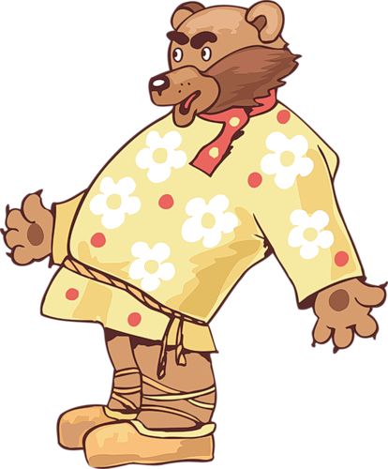
Половину всей моркови
и ещё пол морковки

Slide 4
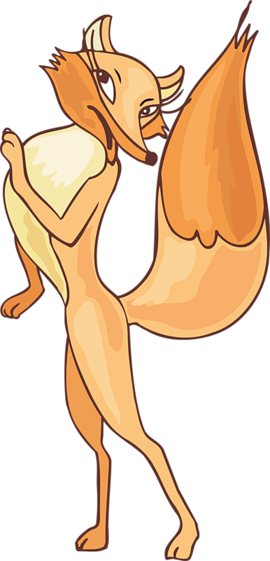
Половину оставшейся моркови
и ещё пол морковки

Slide 5
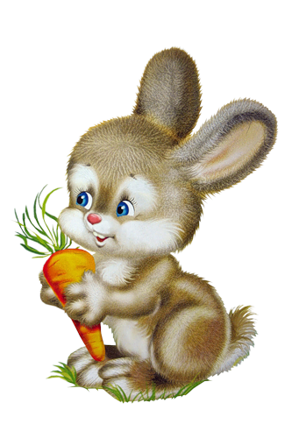
А у зайчика осталась
одна морковка.

Slide 6
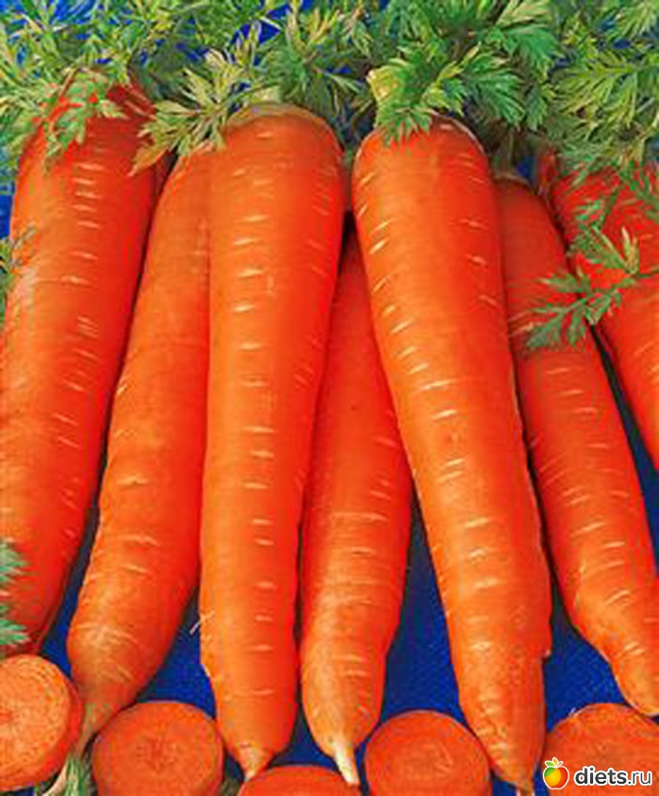
?
Сколько у зайца морковок было сначала,
сколько морковок медведю досталось,
сколько лиса получила?

Slide 7
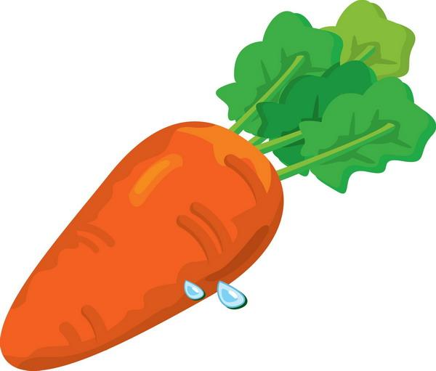
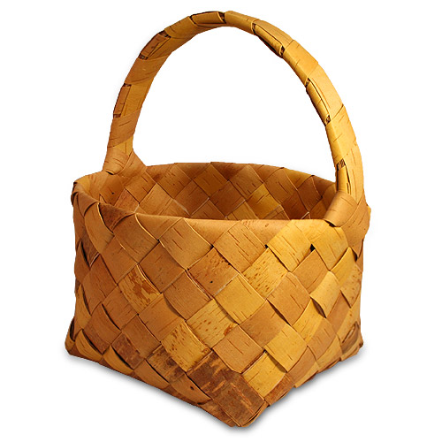

Slide 8
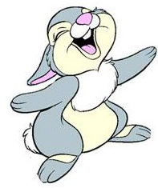

Slide 12
МОЛОДЦЫ!!!
КВН

